Slide 1
Rosserial
張高銘

Slide 2
安裝
打開Terminal
輸入指令:
sudo apt-get install ros-<ros版本>-rosserial ros-<ros版本>-rosserial-arduino ros-<ros版本>-rosserial-server
<ros版本>處要改為ros版本名稱
Ex: sudo apt-get install ros-lunar-rosserial ros-lunar-rosserial-arduino ros-lunar-rosserial-server

Slide 3
架構
Roscore
Node1
Node2
serial_node.py
Arduino code

Slide 4
Rosserial簡介
使用Rosserial的時候不需要改動原本的Ros程式
需要改動的是Arduino 程式
執行serial_node.py即可與Arduino溝通

Slide 5
Arduino前置作業
Arduino IDE 本身並沒有所需的libary，需要自行製作
製作方式
將Ros程式catkin_make過
執行指令 rosrun rosserial_arduino make_libraries.py <library儲存路徑>
<library儲存路徑>處需改為library要儲存到的路徑
Ex: rosrun rosserial_arduino make_libraries.py sketchbook/libraries
執行完成後，會出現ros_lib資料夾，把它加入Arduino IDE的library

Slide 6
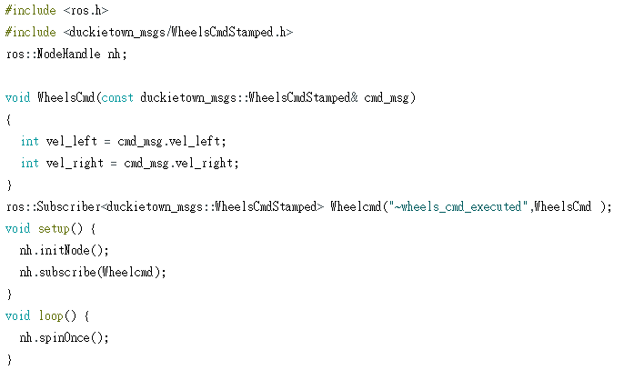
Arduino程式
引用製作好的ros libary
宣告一個NodeHandle
Subscriber收到msg執行的程式
參數為收到的msg
宣告一個Subscriber，設定名子為Wheelcmd，Subscribe的Topic為“wheels_cmd_executed”，收到msg後執行WheelsCmd
初始化NodeHandle
初始化Subscriber
執行NodeHandle

Slide 7
Rosserial執行-1/2
執行指令 rosrun rosserial_python serial_node.py <Arduino port>
<Arduino port>處需改為要使用的Arduino的port的名子
Ex: rosrun rosserial_python serial_node.py /dev/ttyUSB0
執行的時候可能會出現錯誤:/dev/ttyUSB0 permission denied.
解決辦法 : 更改USB port的權限
執行指令 sudo chmod 777 /dev/ttyUSB0

Slide 8
Rosserial執行-2/2
執行結果應類似於

Slide 9
參考
Rosserial
http://wiki.ros.org/rosserial
rosserial_Arduino
http://wiki.ros.org/rosserial_arduino

